Slide 1
Intercambiador de calor

Slide 2
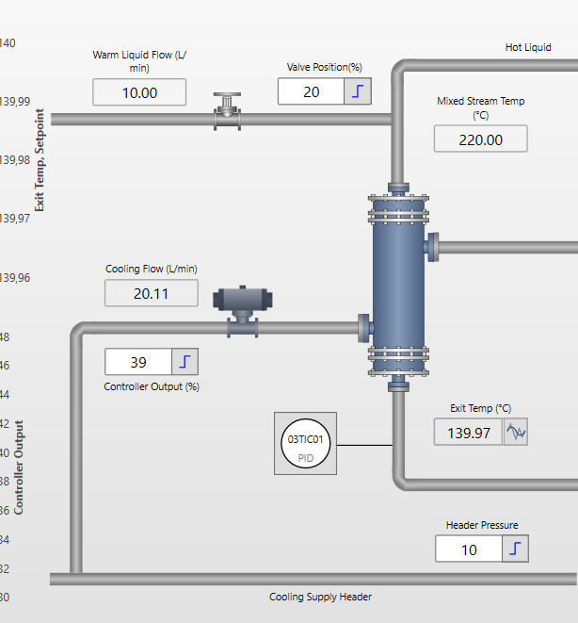
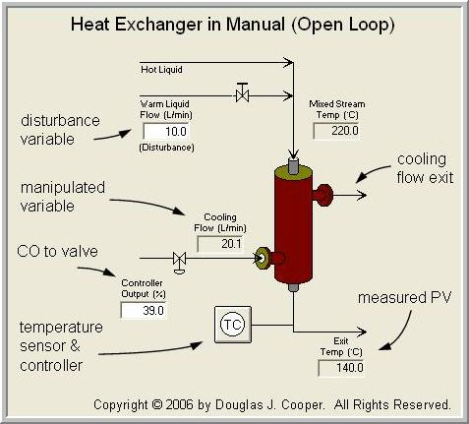
Descripción del proceso
Lazo abierto
Perturbación d1(t)
Variable
manipulada (MV)
u(t)
Variable controlada (CV)
y(t)
Actuador (válvula)
Sensor de
temperatura
Perturbación
d2(t)

Slide 3
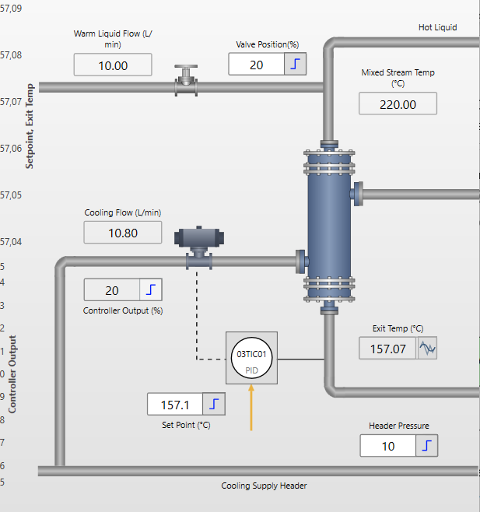
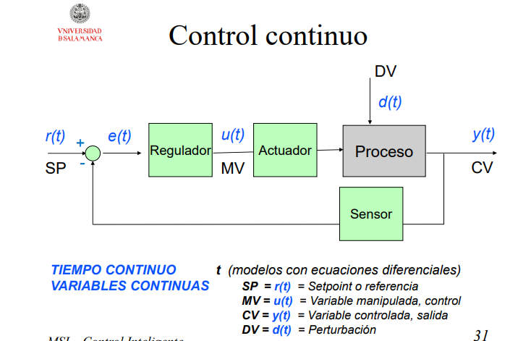
Lazo cerrado
La variable de proceso medida (PV=CV) es la temperatura del líquido caliente que sale del intercambiador.
La señal de salida del controlador (CO=MV) mueve una válvula para manipular el caudal de líquido de enfriamiento en el lado de la carcasa para mantener el PV =CV en el punto de ajuste (SP=ref).
El flujo de líquido caliente actúa como una perturbación (D) del proceso.
Perturbación d1(t)
Variable
manipulada (MV)
u(t)
Variable controlada (CV)
y(t)
Actuador (válvula)
Sensor de
temperatura
Perturbación
d2(t)
Referencia r(t)

Slide 5
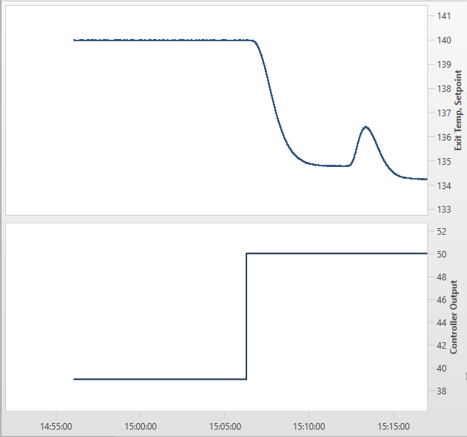
Salto de 39 a 50 en la entrada y en la perturbación de 20 a 30

Slide 6
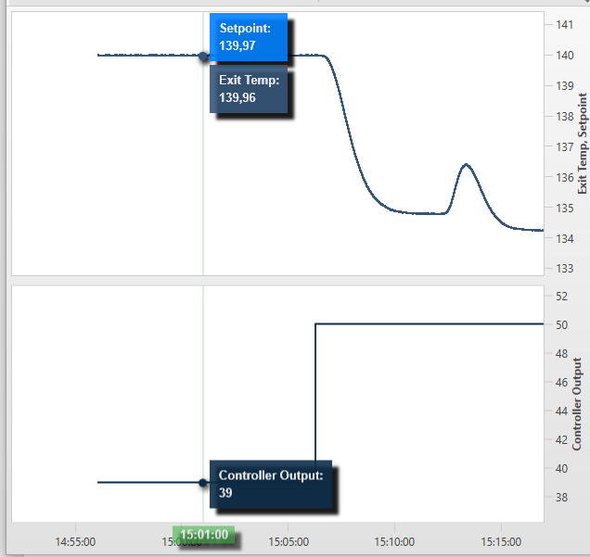
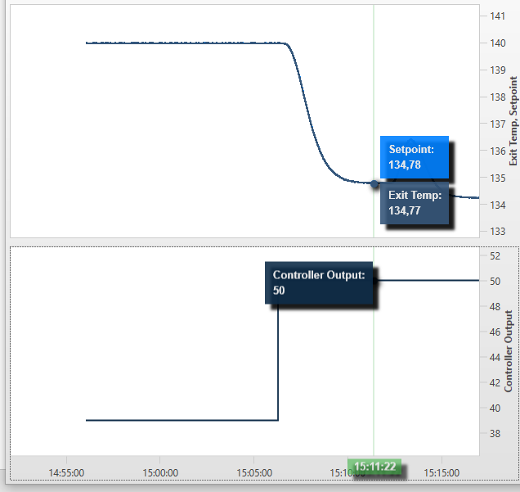
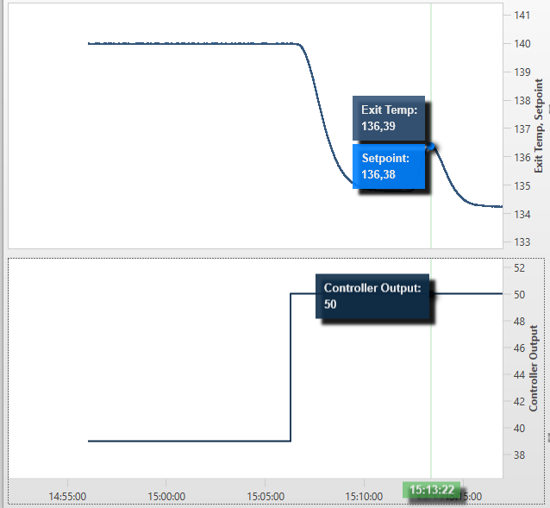
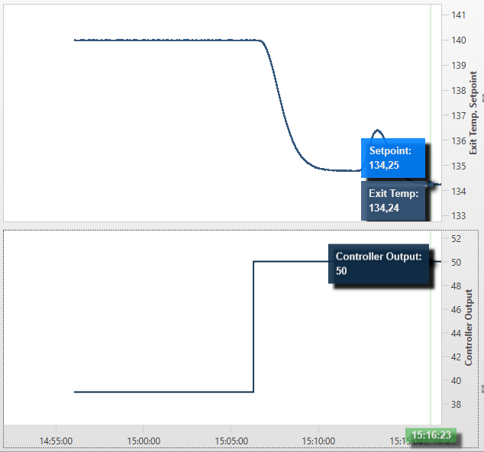
Explicar pico

Slide 7
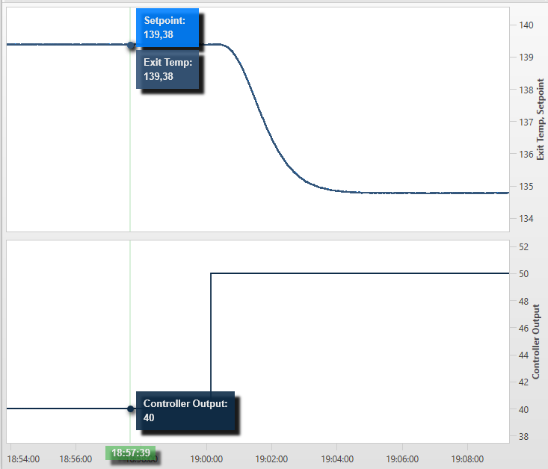
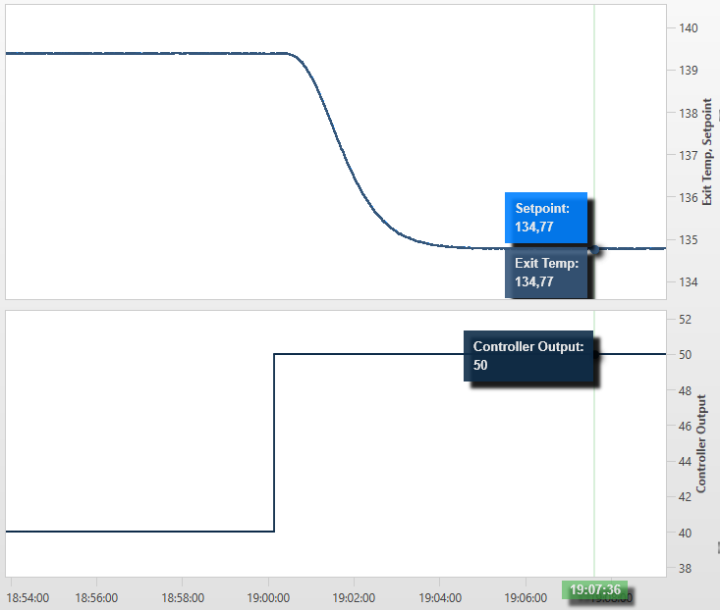
Para buscar parámetros del proceso en lazo abierto
Salto de 40 a 50

Slide 8
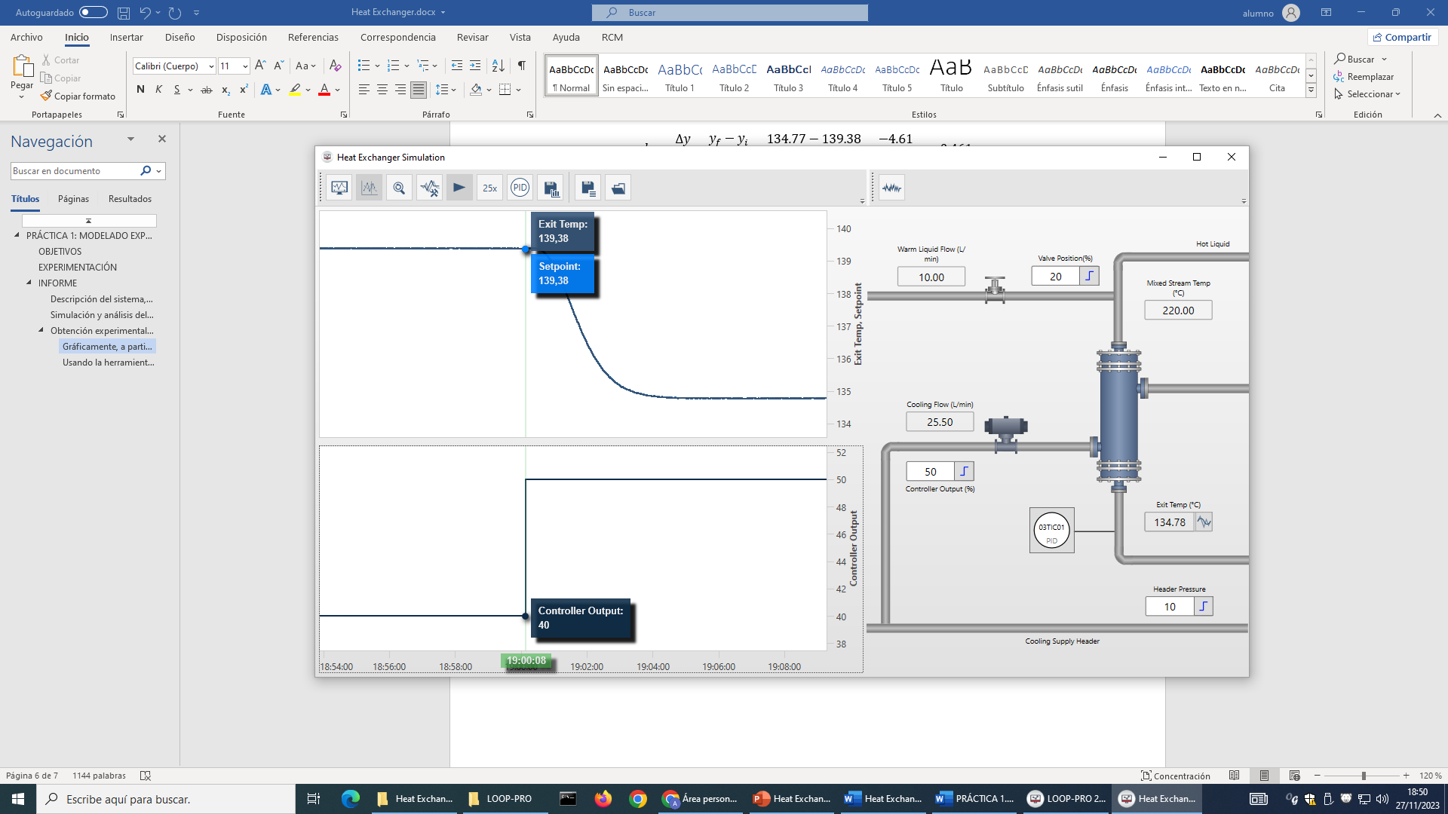
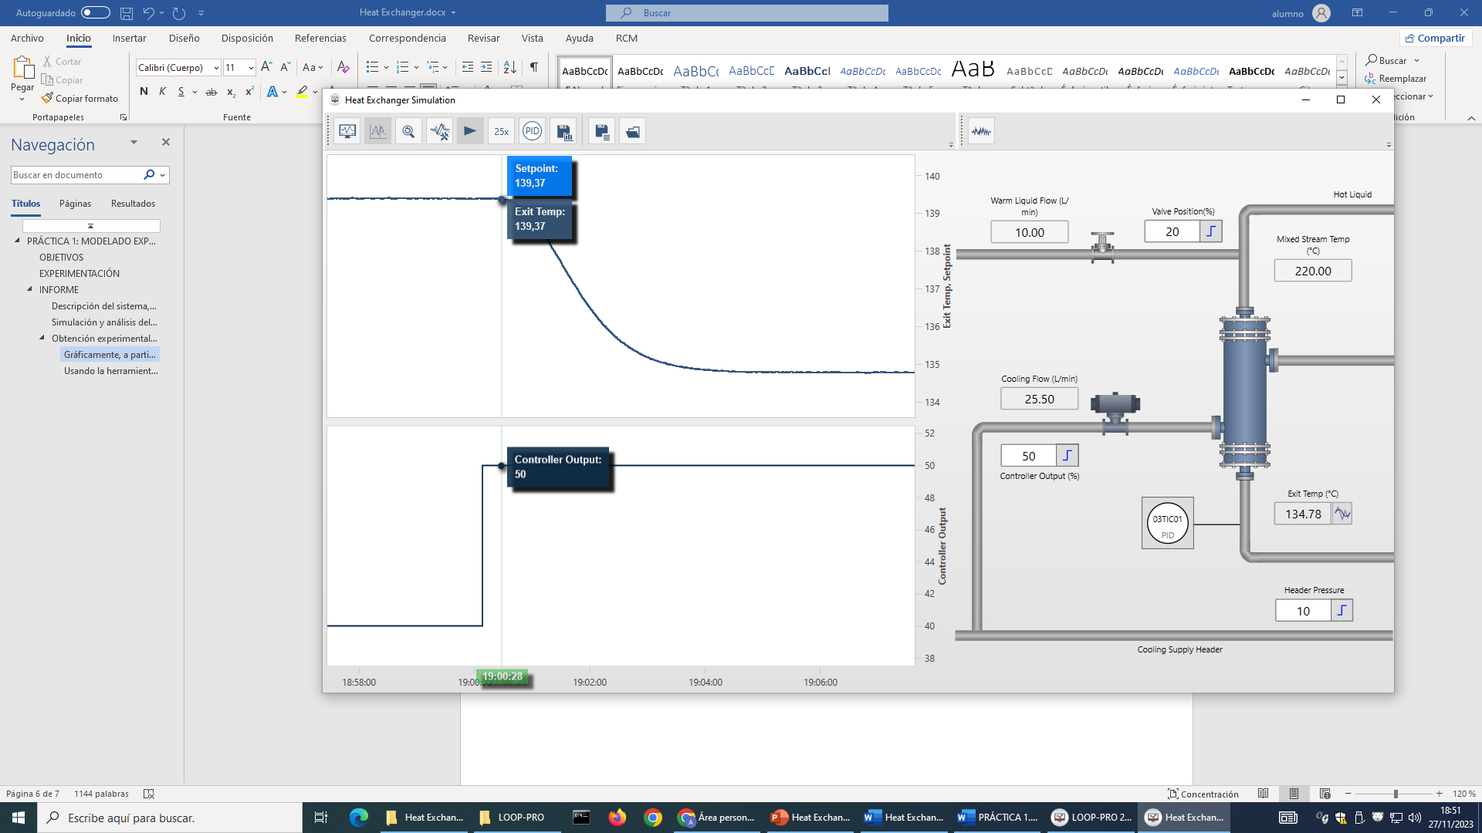
T1-t0

Slide 9
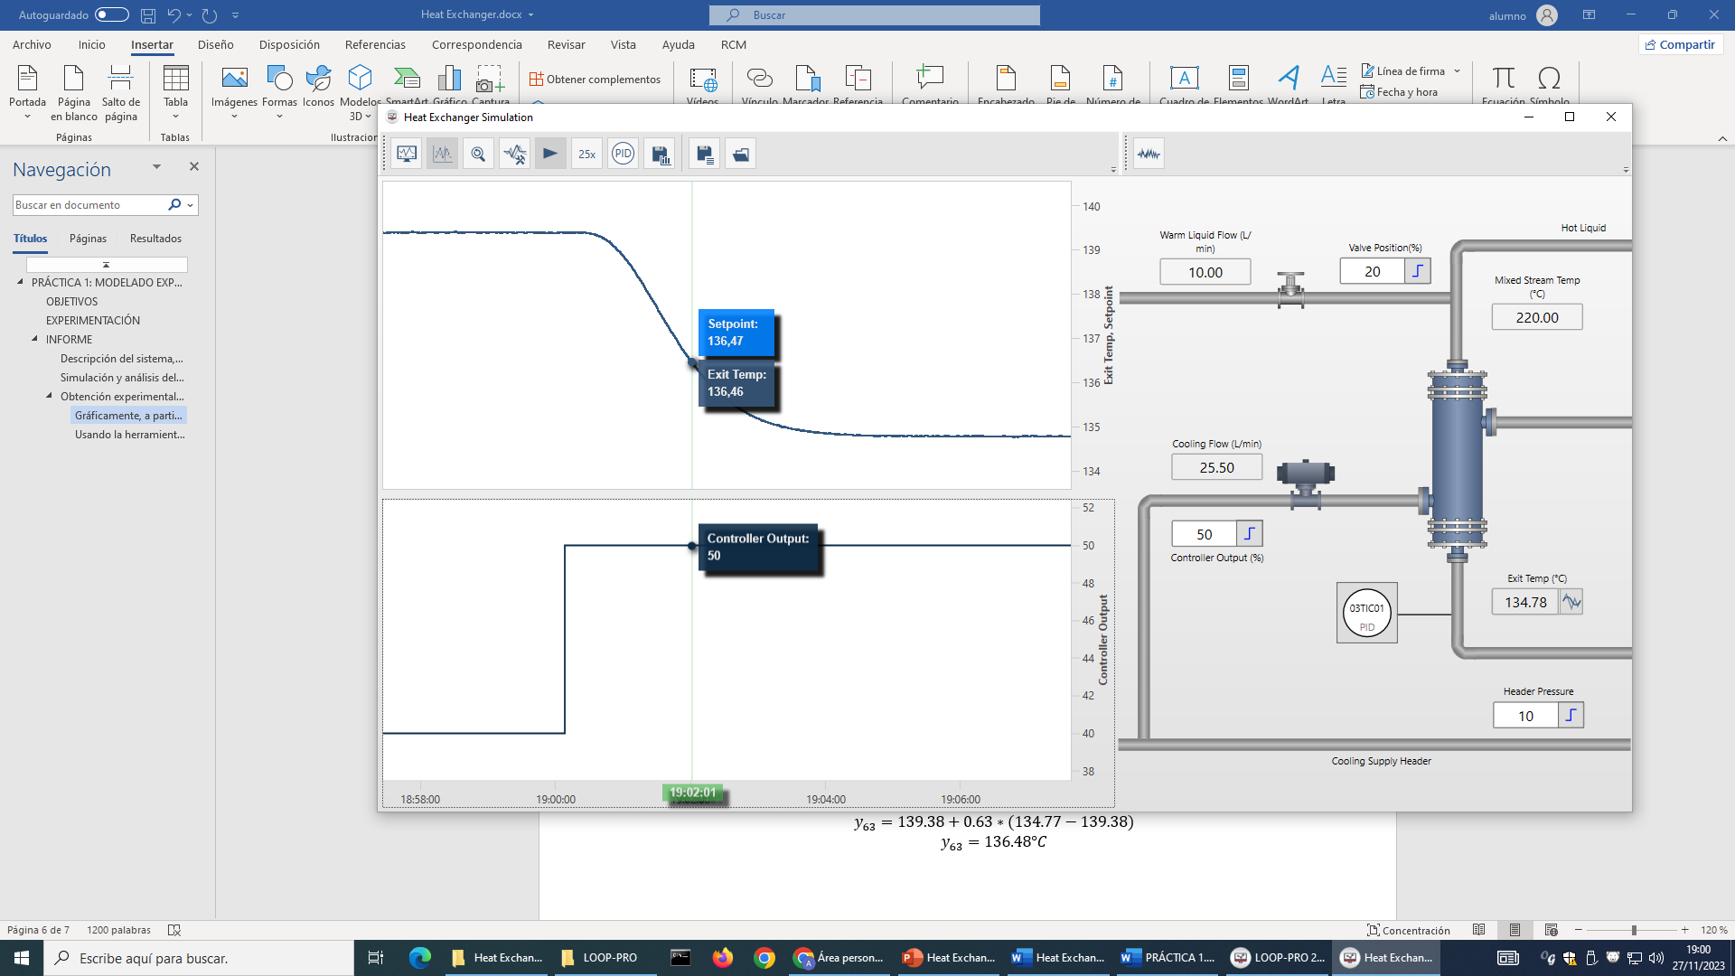
T2-t1=tau

Slide 10
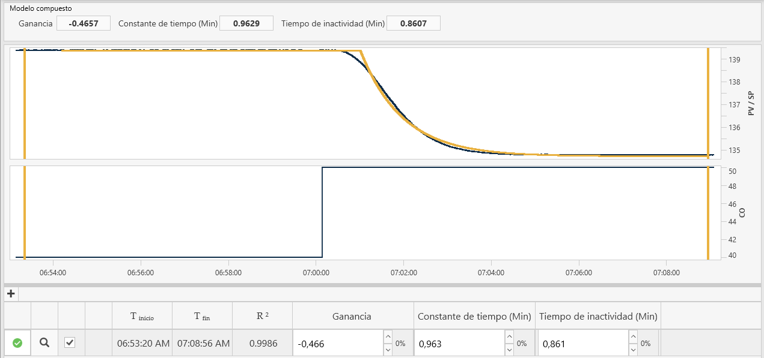
k_{p}
τ
θ

Slide 11
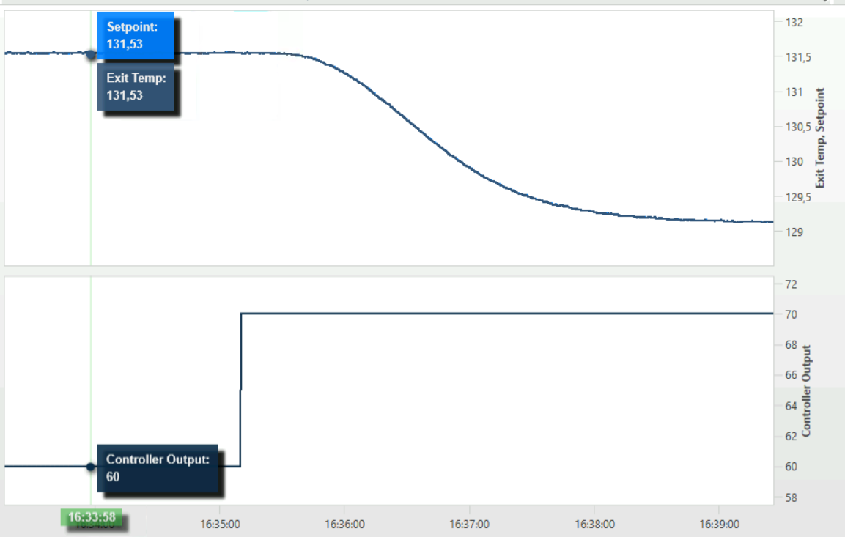
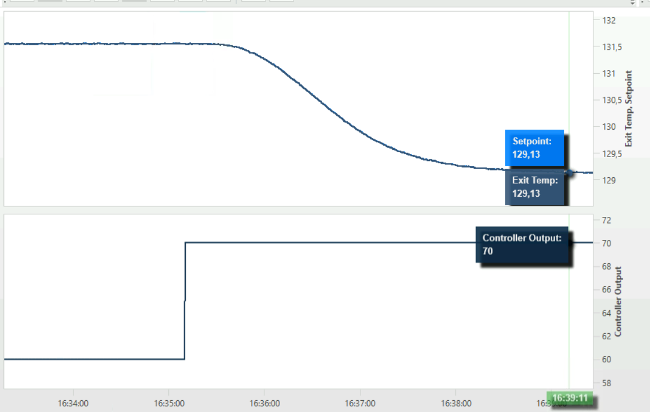
Hacer lo mismo en otro punto de operación para ver linealidad

Slide 12
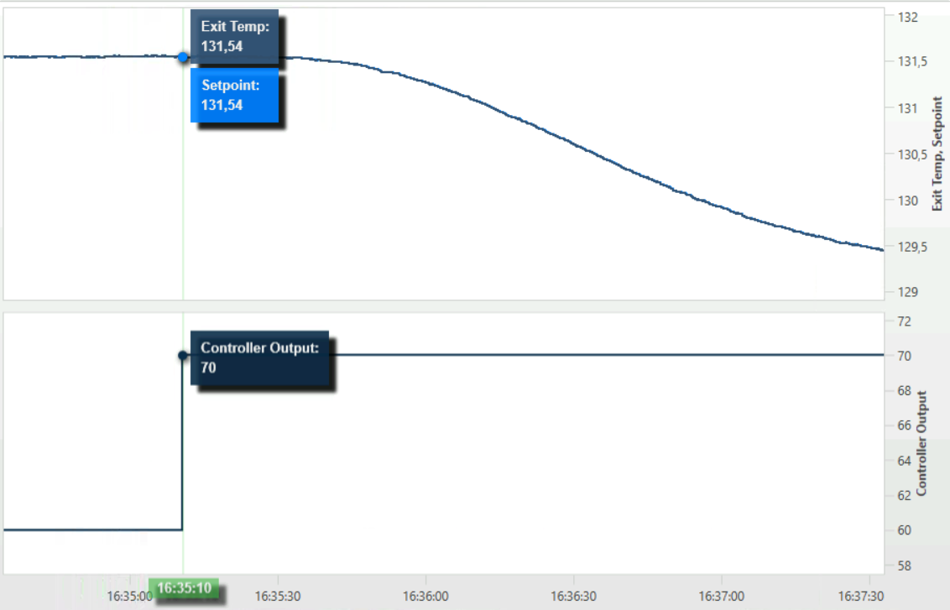
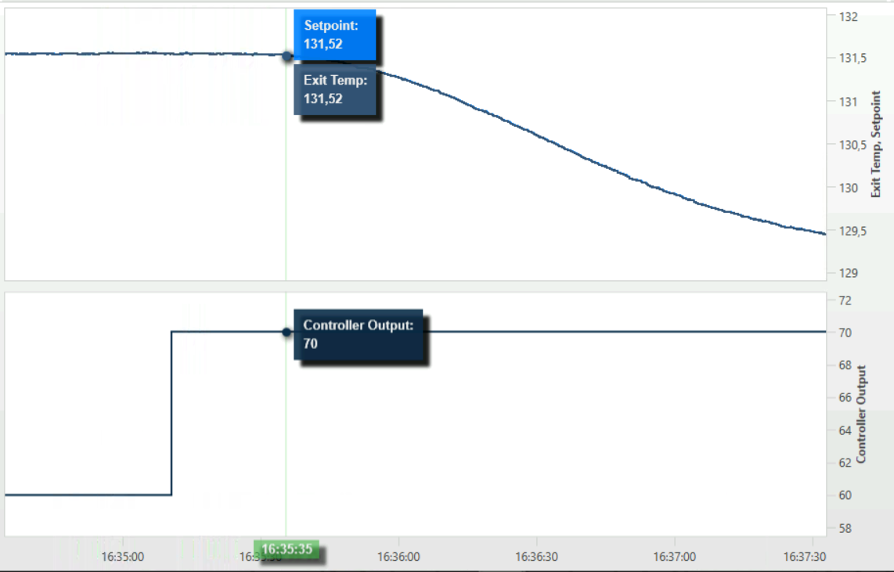

Slide 13
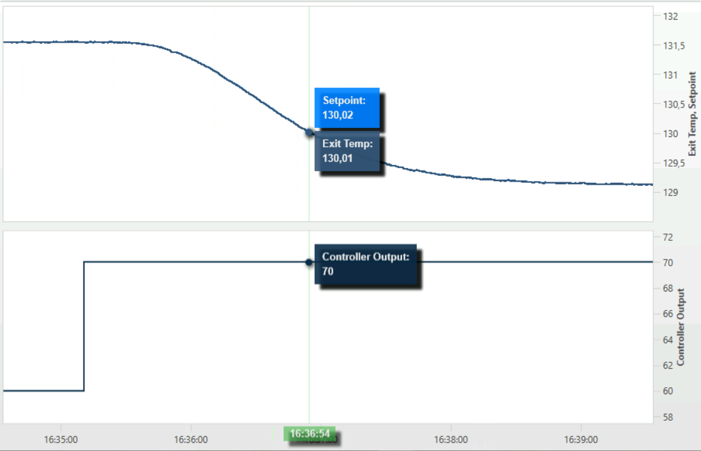

Slide 14
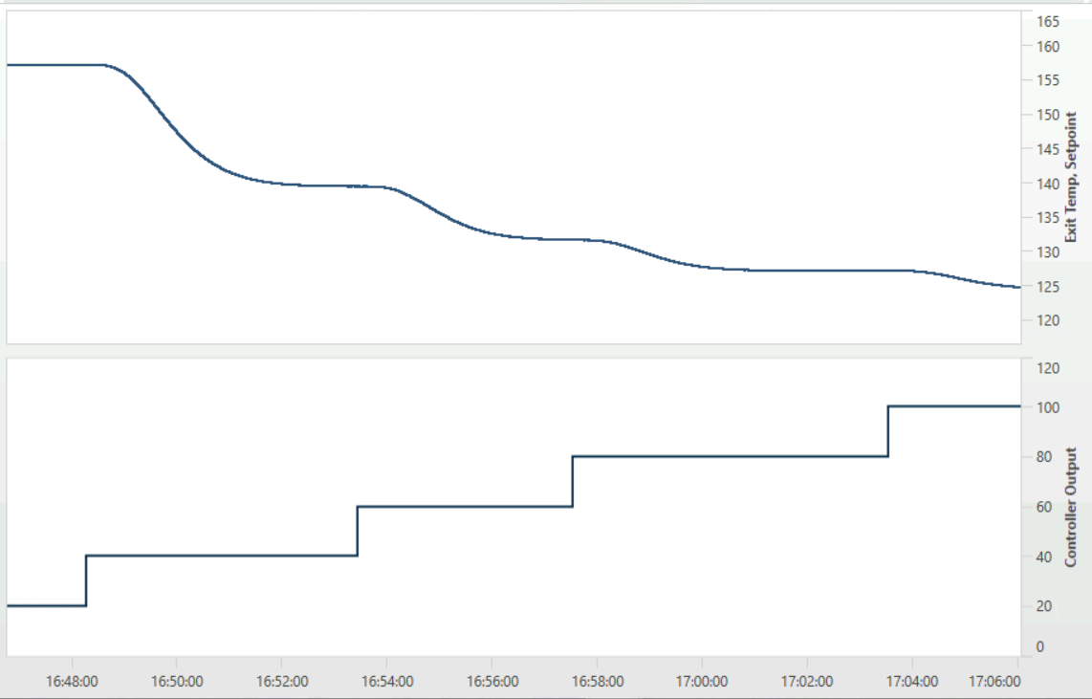

Slide 15
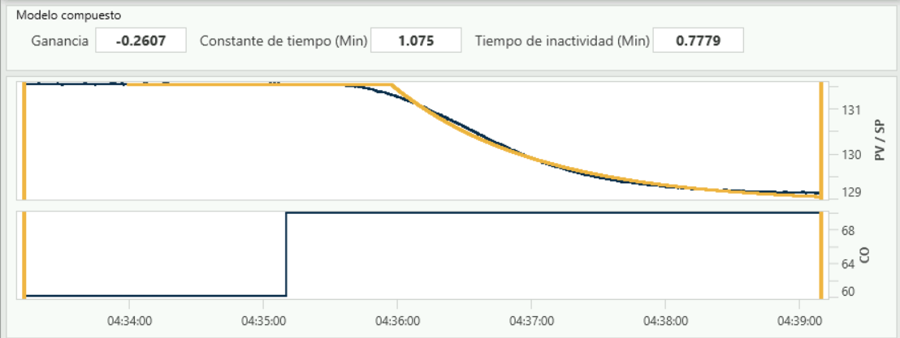
k_{p}
τ
θ

Slide 16
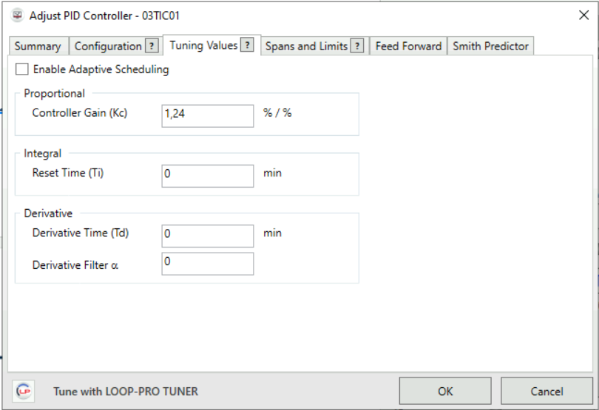
Controlador P

Slide 17
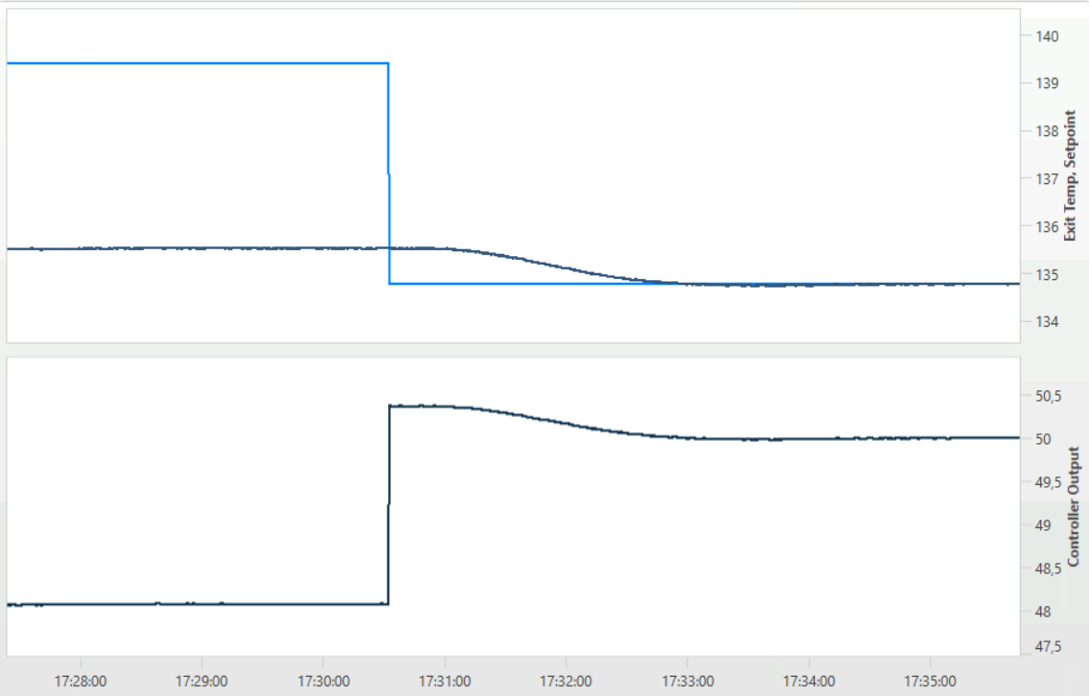
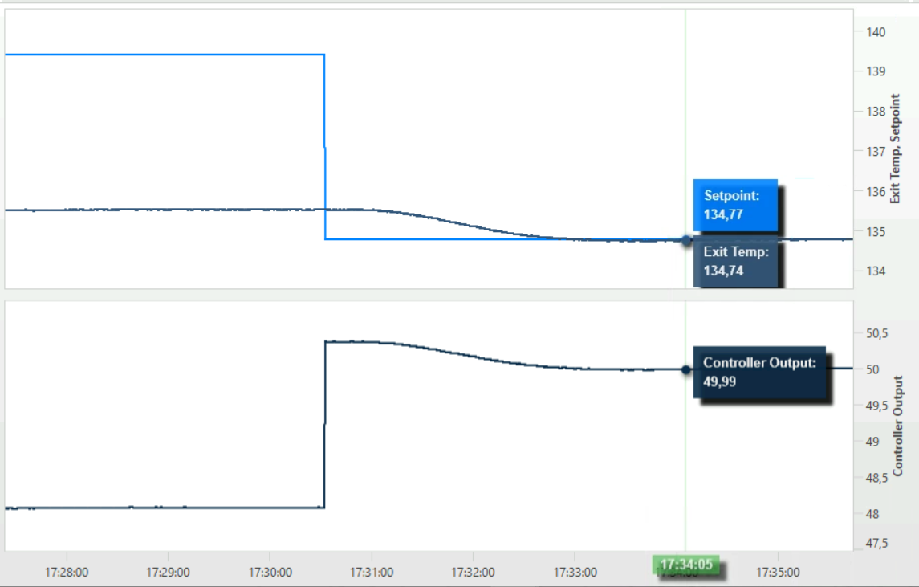

Slide 18
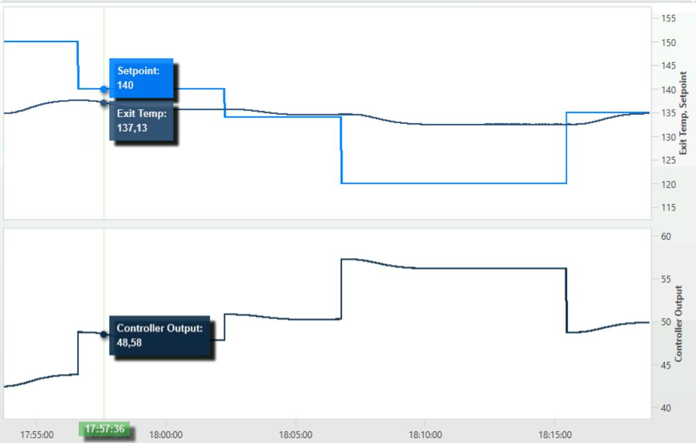

Slide 19
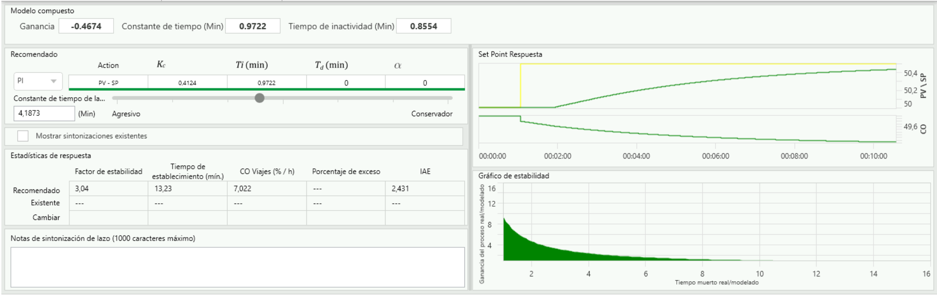
LOOP-PRO TUNER
Recomendado PI

Slide 20
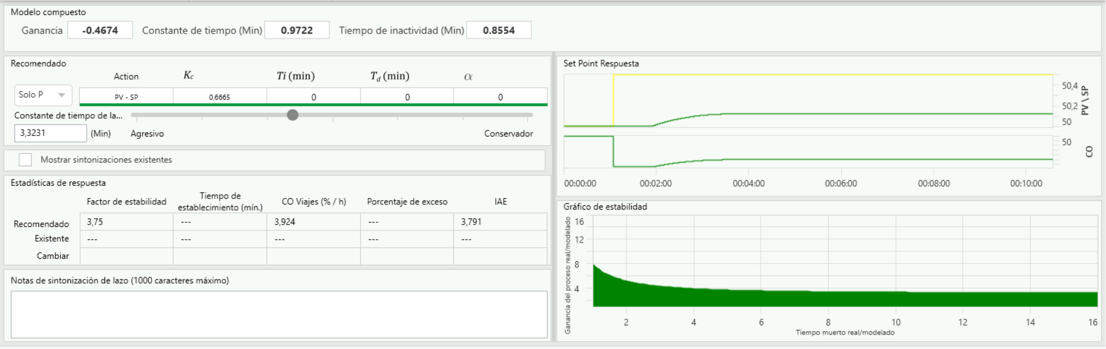
Solo P

Slide 21
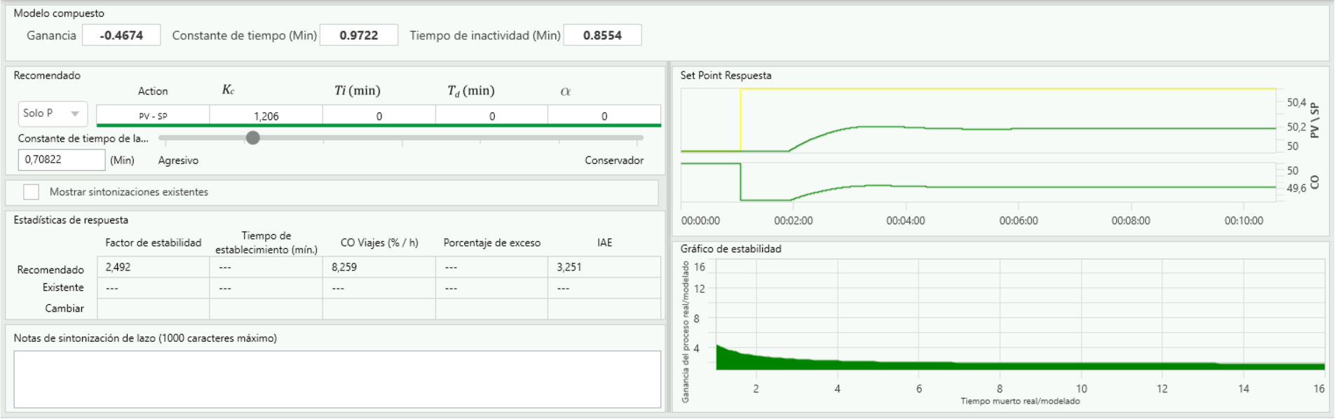
Solo P modificad, más agresivo

Slide 22
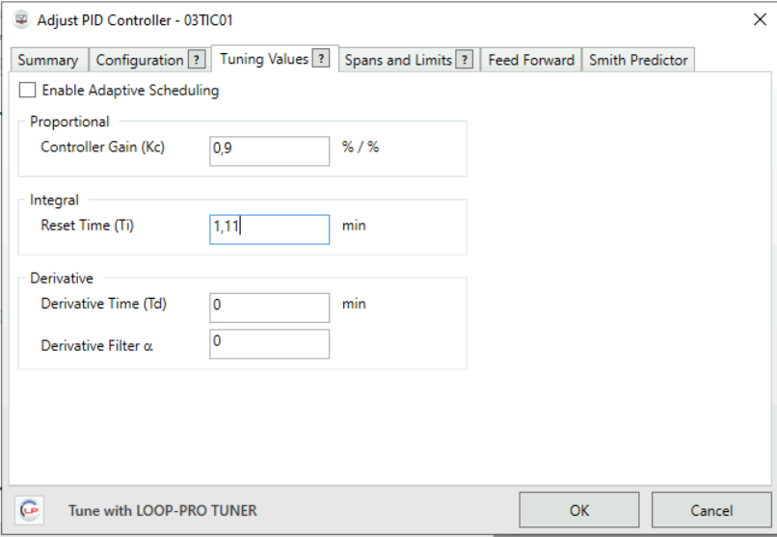
PI método empírico

Slide 23
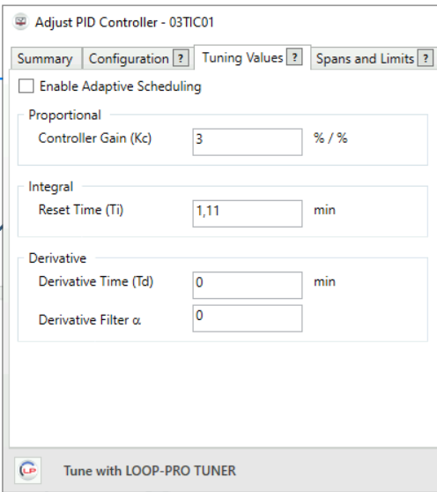
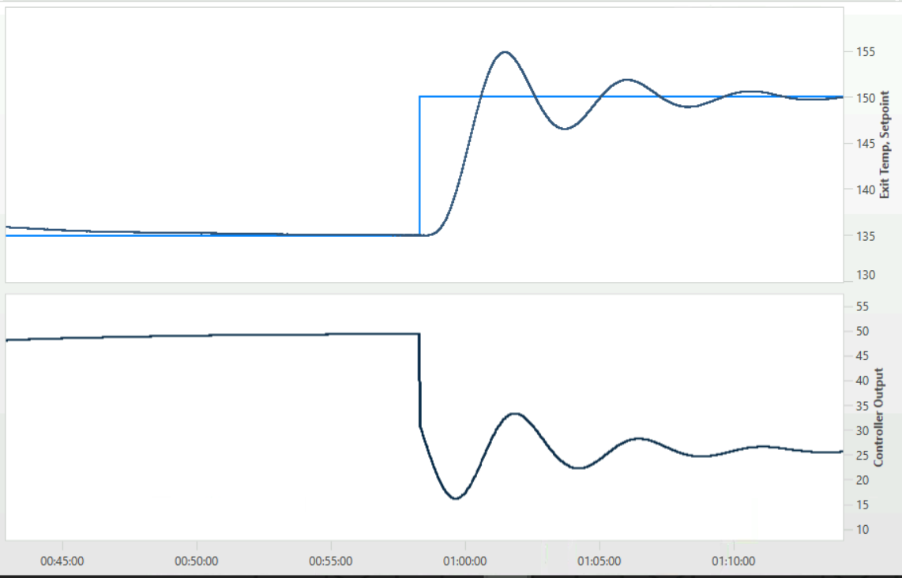

Slide 24
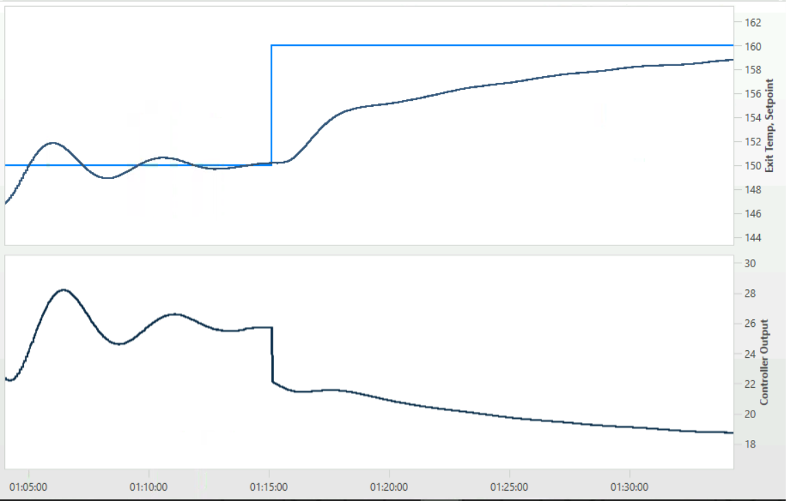
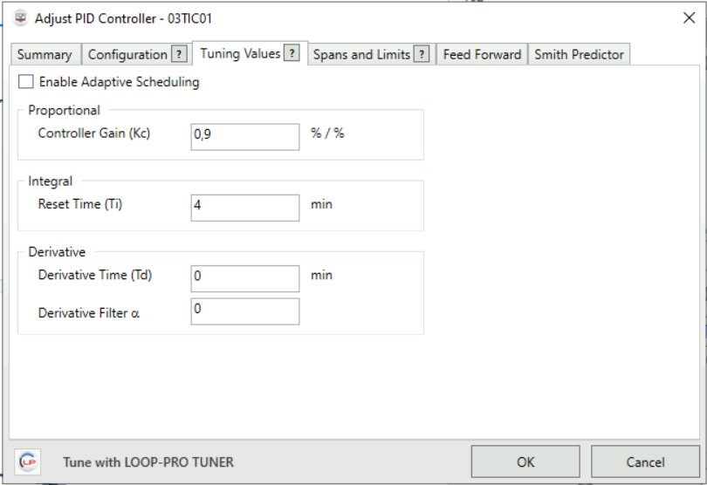

Slide 25
a
b

Slide 26
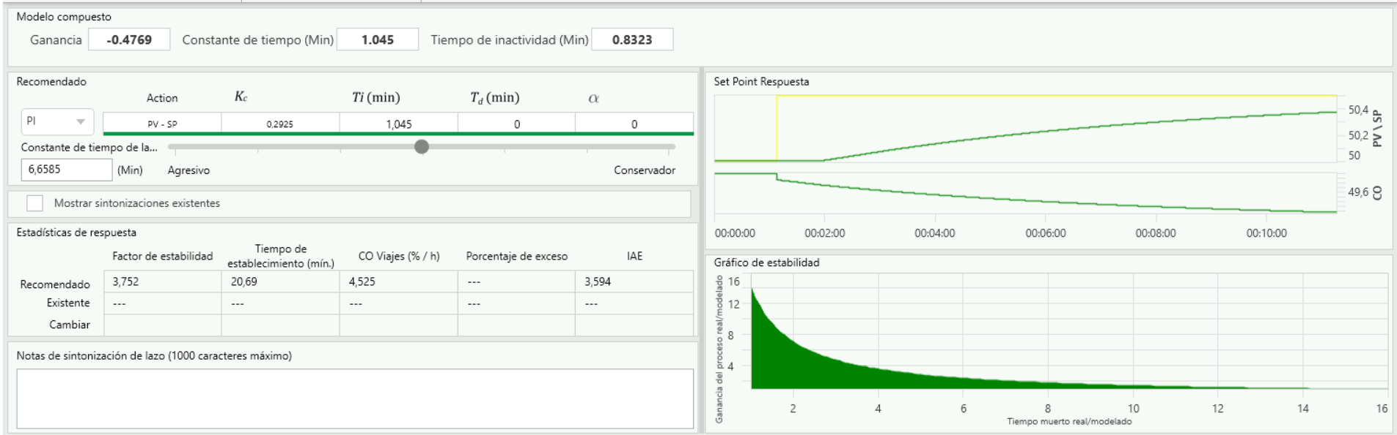
Sintonización LOOP-PRO PI 40-50
k_{p}
τ
θ

Slide 27
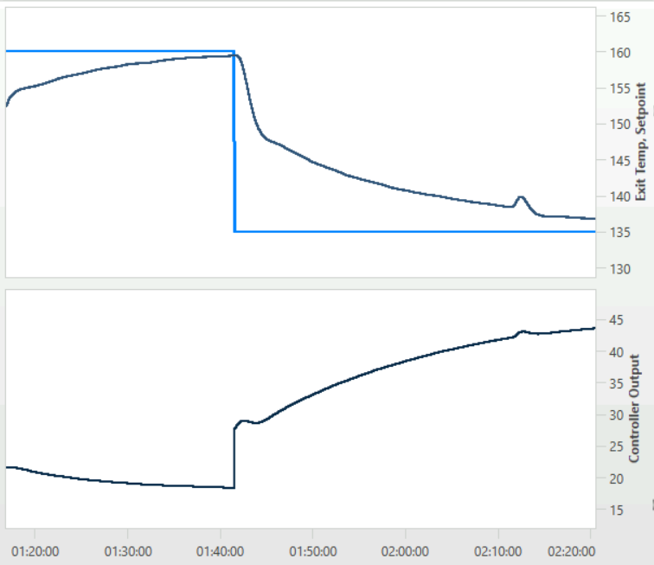

Slide 28
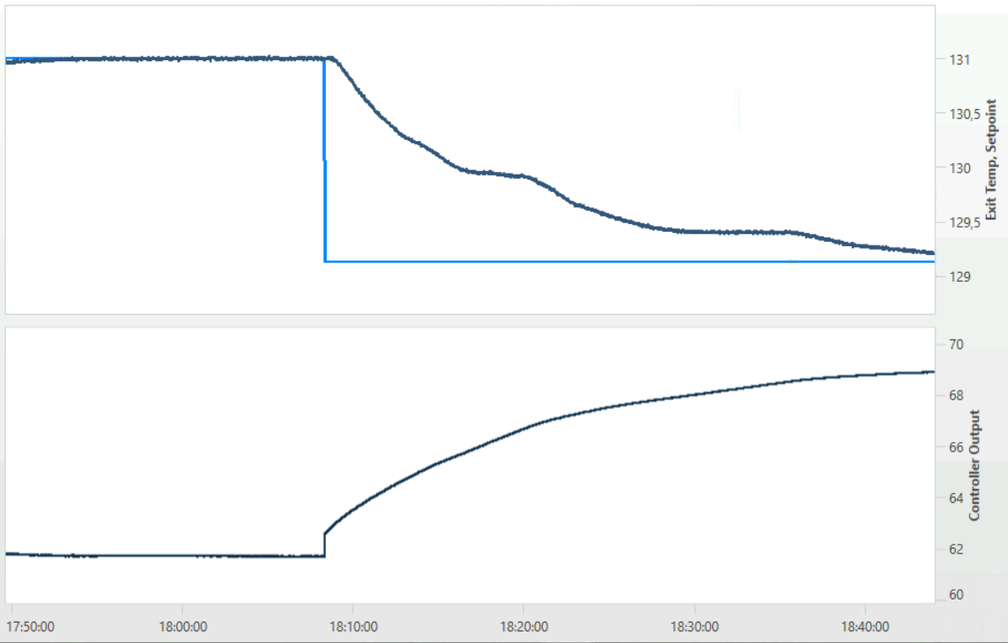
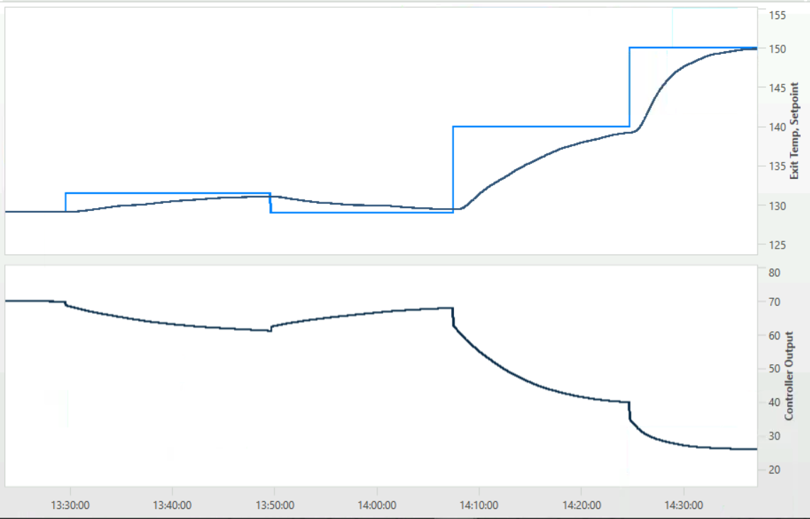
131-129,5

Slide 29
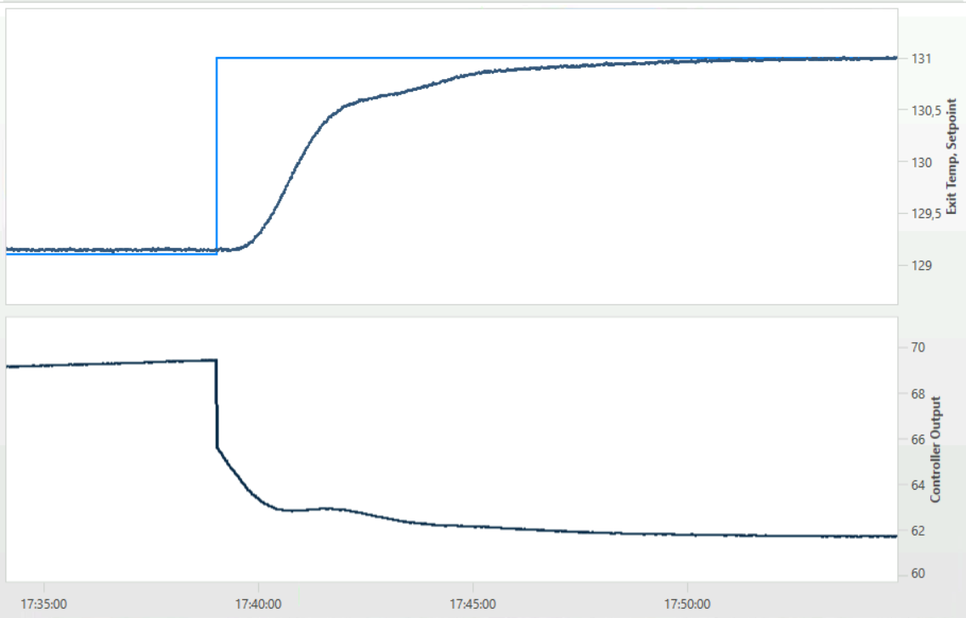
Kp=5
129.5-131

Slide 30
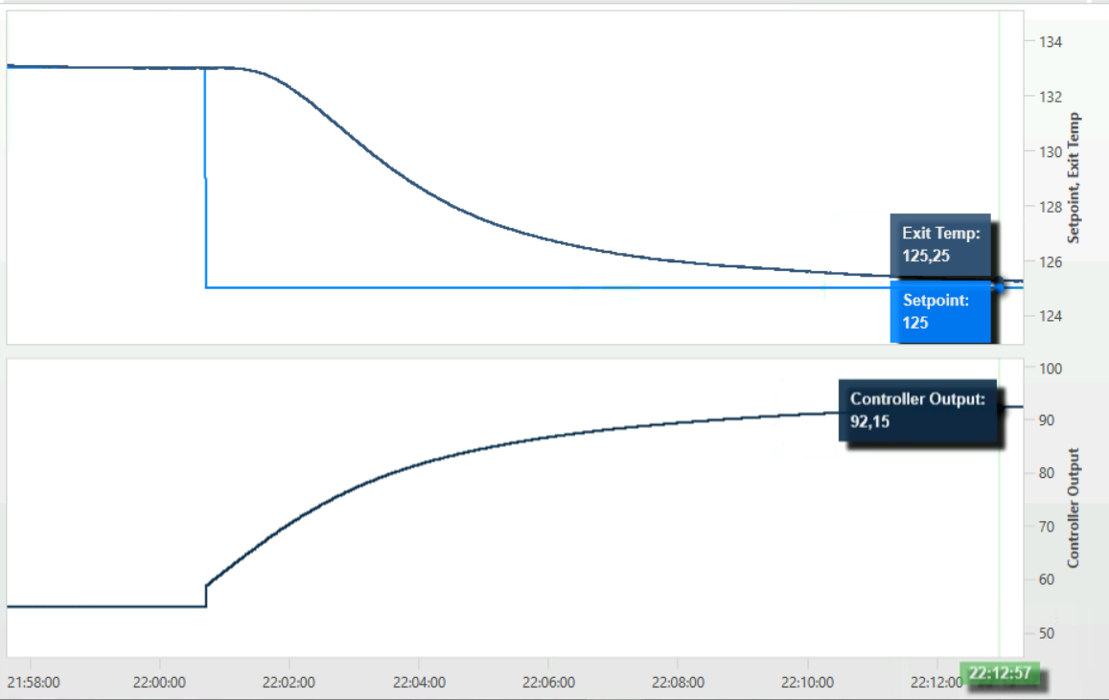
Ti=0,4
Kp=1,185 (LOOP-PRO)

Slide 31

k_{p}
τ
θ

